Slide 1
Английский язык.
Интеллектуальный марафон.
8 класс.
Вопросы и задания.

Slide 2
Страноведение

Slide 3
Раздел
Страноведение.
50 баллов.
Вопрос 1.
Назовите главный овощ праздника Хэллоуин.

Slide 4
Раздел
Страноведение.
50 баллов.
Вопрос 2.
В форме чего дарят открытки на день Святого Валентина?

Slide 5
Раздел
Страноведение.
50 баллов.
Вопрос 3.
Кто стоит во главе Великобритании?

Slide 6
Раздел
Страноведение.
100 баллов.
Вопрос 1.
Какого числа празднуется католическое Рождество?

Slide 7
Раздел
Страноведение.
100 баллов.
Вопрос 2.
Назовите денежную единицу Великобритании.

Slide 8
Раздел
Страноведение.
100 баллов.
Вопрос 3.
Как называется национальный музыкальный инструмент Шотландии?

Slide 9
Раздел
Страноведение.
150 баллов.
Вопрос 1.
Какого числа отмечаю Хэллоуин?

Slide 10
Раздел
Страноведение.
150 баллов.
Вопрос 2.
Их называли «Ливерпульской четвёркой». Кто они?

Slide 11
Раздел
Страноведение.
150 баллов.
Вопрос 3.
Какие два университета проводят ежегодные и очень популярные в Британии состязания по гребле?

Slide 12
Раздел
Страноведение.
200 баллов.
Вопрос 1.
Назовите обиталище легендарного чудовища в Шотландии.

Slide 13
Раздел
Страноведение.
200 баллов.
Вопрос 2.
Во что играют на знаменитом Уимблдонском турнире?

Slide 14
Раздел
Страноведение.
200 баллов.
Вопрос 3.
Как англичанин обратится к незнакомой девушке –
на "ты" или на "вы"?

Slide 15
Словообразование

Slide 16
Раздел
Словообразование.
50 баллов.
Вопрос 1.
Как называются глаголы, которые образуют форму прошедшего времени не по правилу?

Slide 17
Раздел
Словообразование.
50 баллов.
Вопрос 2.
Какая из этих английских приставок означает ПРОТИВ
anti re inter

Slide 18
Раздел
Словообразование.
50 баллов.
Вопрос 3.
С помощью какого суффикса образуются наречия в английском языке?

Slide 19
Раздел
Словообразование.
100 баллов.
Вопрос 1.
Составьте новые слова из данных ниже слов путём сложения основ.
News
Book
Man
Space
Paper
Tex

Slide 20
Раздел
Словообразование.
100 баллов.
Вопрос 2.
Составьте новые слова из данных ниже слов путём сложения основ.
Basket
Line
Air
Plane
Head
Ball

Slide 21
Раздел
Словообразование.
100 баллов.
Вопрос 3.
Составьте новые слова из данных ниже слов путём сложения основ.
Mother
Day
Bag
Sun
Land
Hand

Slide 22
Раздел
Словообразование.
150 баллов.
Вопрос 1.
Образуйте от этих глаголов существительные:
To differ
To manage
To research

Slide 23
Раздел
Словообразование.
150 баллов.
Вопрос 2.
Образуйте от этих существительных прилагательные
Beauty
Danger
Nature

Slide 24
Раздел
Словообразование.
150 баллов.
Вопрос 3.
Образуйте наречия от этих прилагательных:
usual
careful
good

Slide 25
Раздел
Словообразование.
200 баллов.
Вопрос 1.
Образуйте однокоренные слова
(не менее 2-х)
от слова
pollute

Slide 26
Раздел
Словообразование.
200 баллов.
Вопрос 2.
Образуйте однокоренные слова
(не менее 2-х)
от слова
protection

Slide 27
Раздел
Словообразование.
200 баллов.
Вопрос 3.
Образуйте однокоренные слова
(не менее 2-х)
от слова
recycle

Slide 28
Лексика

Slide 29
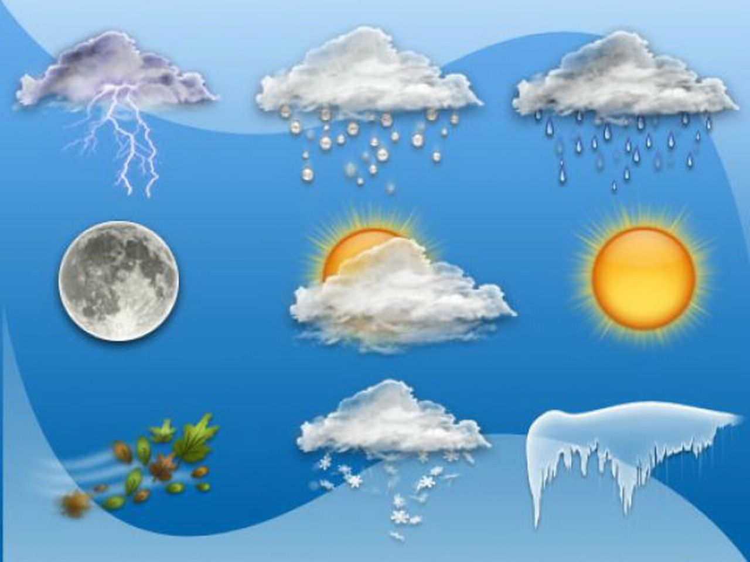
Раздел
Лексика.
50 баллов.
Вопрос 1.
Сопоставьте картинки и слова
1. quiz
2. soap opera
3. forecast
B
C
A

Slide 30
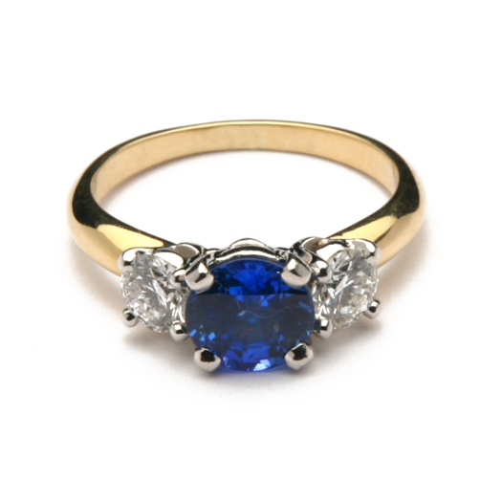
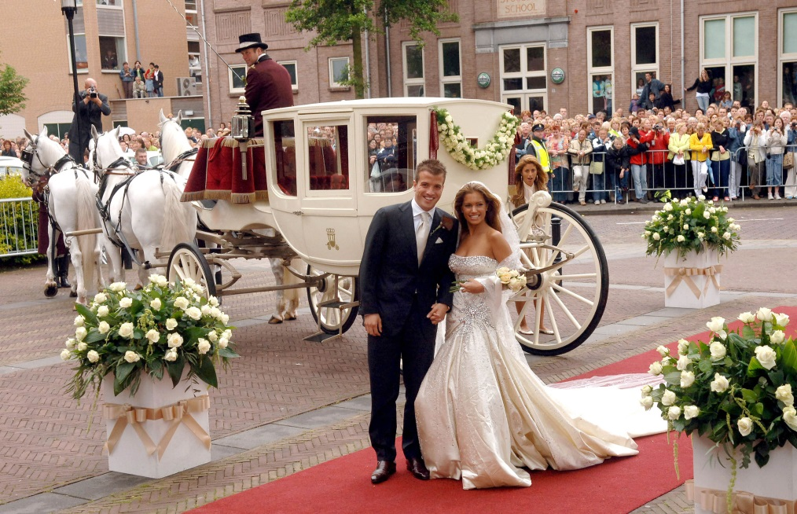
Раздел
Лексика.
50 баллов.
Вопрос 2.
Сопоставьте картинки и слова
1. a wedding
2. congratulations
3. a ring
B
C
A

Slide 31
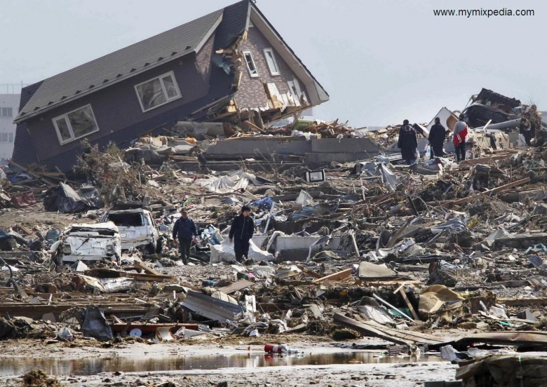
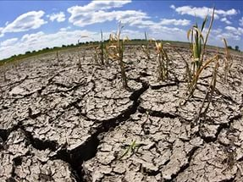
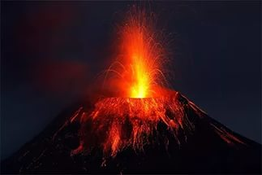
Раздел
Лексика.
50 баллов.
Вопрос 3.
Сопоставьте картинки и слова
1. an earthquake
2. a drought
3. a volcano
B
A
C

Slide 32
Раздел
Лексика.
100 баллов.
Вопрос 1.
Выберите правильное по смыслу слово:
Let’s toboggan.
It is …
cloudy rainy snowy

Slide 33
Раздел
Лексика.
100 баллов.
Вопрос 2.
Выберите правильное по смыслу слово.
Don’t forget you umbrella. It is …
rainy frosty foggy

Slide 34
Раздел
Лексика.
100 баллов.
Вопрос 3.
Выберите правильное по смыслу слово:
Don’t throw away rubbish. Please, use...
bins cans packs

Slide 35
Раздел
Лексика.
150 баллов.
Вопрос 1.
Найдите среди слов два, написание которых правильным будет считаться в американском английском:
colour traveller program favorite cheque

Slide 36
Раздел
Лексика.
150 баллов.
Вопрос 2.
Какое из этих слов обозначает
стихийное бедствие:
roof
flood blood moon zoo

Slide 37
Раздел
Лексика.
150 баллов.
Вопрос 3.
Подберите синонимы
(2 синонима)
к слову
to hurt

Slide 38
Раздел
Лексика.
200 баллов.
Вопрос 1.
Расшифруйте аббревиатуру
BBC

Slide 39
Раздел
Лексика.
200 баллов.
Вопрос 2.
Составьте словосочетания из данных слов:
time key silent
waste(of)
keep problem

Slide 40
Раздел
Лексика.
200 баллов.
Вопрос 3.
Какое выражение, из приведённых ниже, правильное:
to make plans
to do plans
to create plans

Slide 41
Грамматика

Slide 42
Раздел
Грамматика.
50 баллов.
Вопрос 1.
Образуйте степени сравнения прилагательного
big

Slide 43
Раздел
Грамматика.
50 баллов.
Вопрос 2.
Назовите три формы глагола have

Slide 44
Раздел
Грамматика.
50 баллов.
Вопрос 3.
Выберите правильное предложение:
My sister spent weekend in The New York.
My sister spent weekend in a New York.
My sister spent weekend in New York.

Slide 45
Раздел
Грамматика.
100 баллов.
Вопрос 1.
Образуйте степени сравнения прилагательного
common

Slide 46
Раздел
Грамматика.
100 баллов.
Вопрос 2.
Переведите из прямой речи в косвенную:
The teacher says “Open the door, please.”

Slide 47
Раздел
Грамматика.
100 баллов.
Вопрос 3.
Найдите слова-спутники Present perfect continuous (настоящего завершённого продолженного времени):
yesterday since seldom recently for

Slide 48
Раздел
Грамматика.
150 баллов.
Вопрос 1.
Сколько случаев употребления артикля существует?

Slide 49
Раздел
Грамматика.
150 баллов.
Вопрос 2.
Как правильно перевести предложение с английского на русский.
Anecdotes make me laugh.
1. Анекдоты создают смех.
2. Я смеюсь над анекдотами.
3. Анекдоты заставляют меня смеяться.

Slide 50
Раздел
Грамматика.
150 баллов.
Вопрос 3.
Расставьте правильно определённые артикли the в предложении:
Volga is longest river in Europe.

Slide 51
Раздел
Грамматика.
200 баллов.
Вопрос 1.
Переведите из прямой речи в косвенную:
She said “Are you a good student? ”

Slide 52
Раздел
Грамматика.
200 баллов.
Вопрос 2.
Переведите из прямой речи в косвенную:
He said
“How did you get here tonight?”

Slide 53
Раздел
Грамматика.
200 баллов.
Вопрос 3.
Переведите из прямой речи в косвенную:
He said
“Will you come to the party?”

